Slide 1
ELEMENTI PROMETNE VARNOSTI V RS IN EU
Matej Ž.

Slide 2
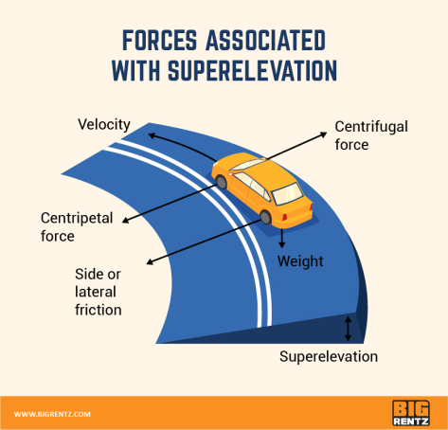
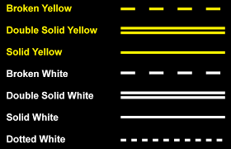
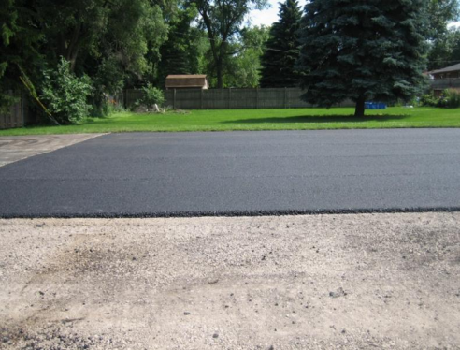
Razlog za uporabo elementov varnosti v cestnem prometu
Elementi prometne varnosti uporabljamo za zagotavljanje večje varnosti udeležencev in predvsem zmanjšanjem nevarnosti, ki jih udeleženec ne predvidi ali pozna.
Povečanje trenja med voziščem in pnevmatikami, centrifugalne sile, svetlobni elementi, zvočni elementi,…

Slide 3
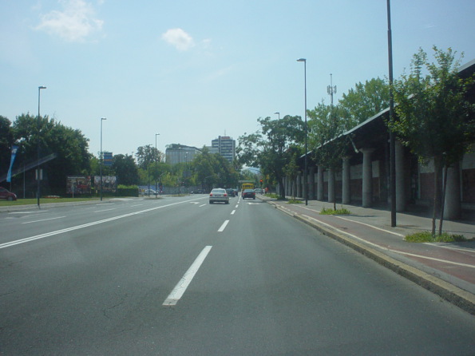
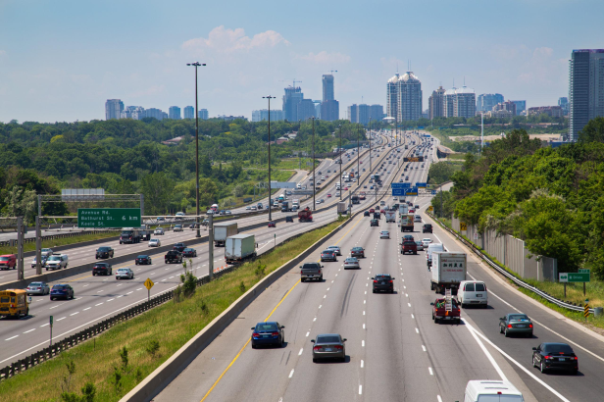
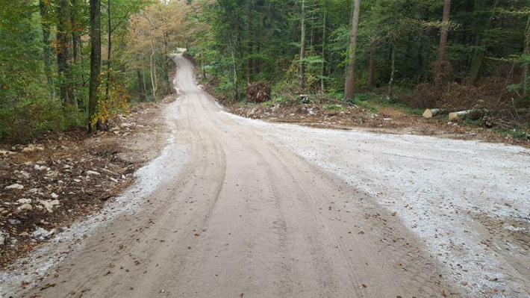
Kategorije cest
Kategorije cest so v naprej določene skupine v katere se različne vrste cest razvrstijo po lasti oziroma geografski poziciji, tehnični karakteristiki in namenu uporabe.

Slide 4
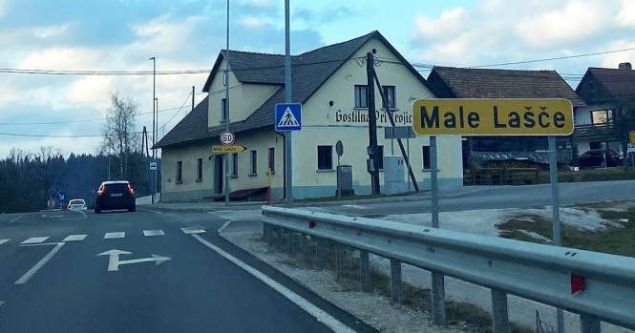
Kategorije in podkategorije cest v rs
Kategorije cest se delijo na dva načina, in sicer glede na last in geografsko pozicijo.

Slide 5
Kategorije in podkategorije cest v rs
Pod vsako delitev pa se ceste delijo še v različne kategorije.

Slide 6
Tehnična razvrstitev cest
Tehnična razvrstitev cest je namenjena deljenju kategoriji cest glede na tehnično zahtevo gradenj cestišča.

Slide 7
Tehnične lastnosti cest

Slide 8
Tehnične lastnosti cest

